Slide 1
花蕊若是遇到風颱天
較美的身軀嘛裂壞壞 美美的外表人謳咾
醜醜的面容人是笑嗨嗨 請你毋通來失志 上帝會來照顧你 落土的花蕊
寒天過了統介美 落土的花蕊
寒天過了統介美

Slide 2
月娘阿請你甲我講
咱的一生是什麼？ 有時圓滿有時欠缺
春天秋天轉不停
有時圓滿有時欠缺
毋管秋天亦春天

Slide 3
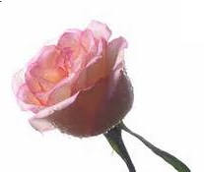
花蕊若是遇到風颱天
較勇的身軀嘛碎糊糊 美美的外表人歡喜
醜醜的面容人是閃開開
請你毋通來失志 上帝會來照顧你 落土的花蕊
寒天過了統介美 落土的花蕊
寒天過了統介美

Slide 4
月娘阿請你甲我講, 咱的一生是什麼 有時圓滿有時欠缺, 春天秋天轉不停 有時圓滿有時欠缺, 毋管秋天亦春天 我知影我知影 上帝甲咱惜命命 我知影我知影 上帝甲咱惜命命

